Slide 1
淡江大學 Tamkang University
106學年度第二學期博碩士論文上傳說明會
淡江大學圖書館
華藝數位股份有限公司

Slide 2
大綱
電子論文內容格式
電子論文檔案加工
-轉檔操作
-加入浮水印
-文件保全設定
論文系統提交流程
論文系統授權方式

Slide 3
電子論文內容格式
封面
誌謝(可有可無)
中英文論文提要(需符合格式要求)
目錄 (含目錄、圖目錄、表目錄)
正文 (內文各章節)
參考文獻
附錄
提醒您！重要文件下載參考！
1、教務處→註冊組→法規章程→成績業務相關→
9.淡江大學研究生碩博士論文撰寫格式要點(Word檔案) →
5-56 淡江大學研究生碩博士論文撰寫格式要點
2、教務處→註冊組→表格下載→成績業務相關→
A12-淡江大學研究生中文論文提要ATRX-Q03-001-FM030
A13-淡江大學研究生英文論文提要ATRX-Q03-001-FM031

Slide 4
1
3
2
4

Slide 5
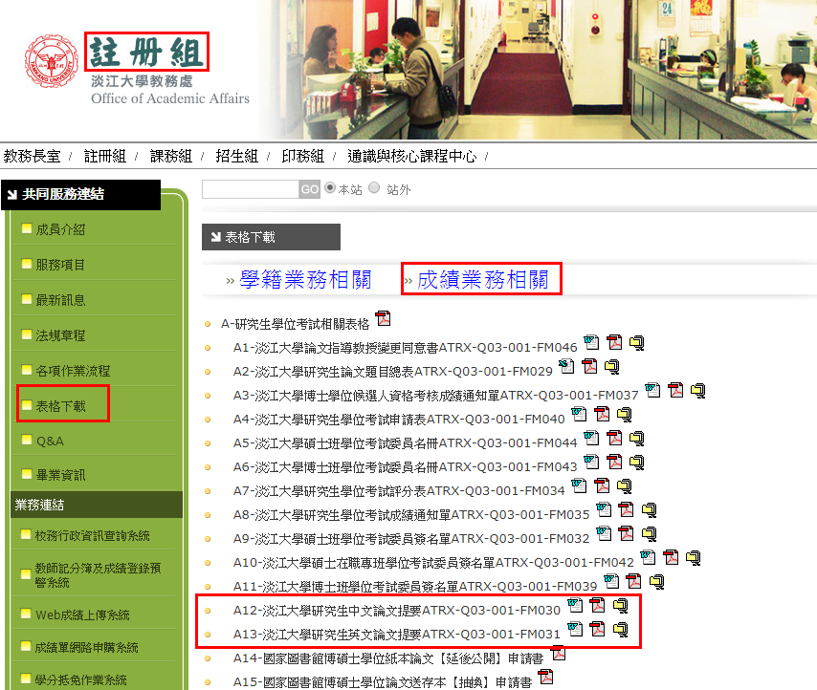
1
3
2
4

Slide 6
電子論文檔案加工
淡大博碩士論文上傳說明會
-轉檔操作說明
-加入浮水印
-文件保全設定

Slide 7
轉檔操作
系統只能上傳PDF檔案
上傳完整PDF檔案：含封面、中英文論文提要、目錄、正文、參考文獻等內容。 (請依學校論文格式規範撰寫)
方法一：若是以一個文字檔案(如:doc.docx.odt等)撰寫者，請確認章節頁碼無誤後，再轉成PDF檔案上傳。
方法二：若是分成多個文字檔案(如:doc.docx.odt等)撰寫者：
(1)可將文字檔各別轉成PDF檔案後，再組成完整PDF檔上傳；
(2)或將多檔文字檔先併成一個完整文字檔，再轉成PDF檔上傳。
小提醒：轉檔完成後，請務必檢查章節有無缺漏，以及頁碼有無重複或錯誤之問題。

Slide 8
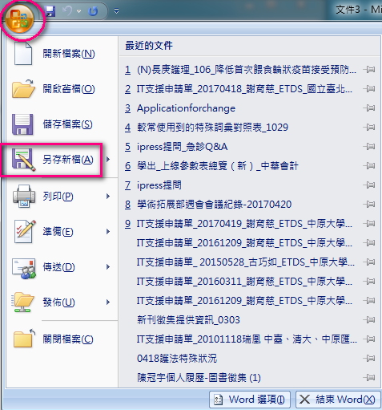
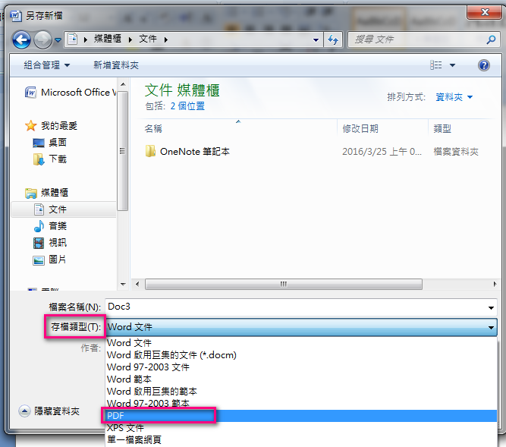
另存成PDF檔
1、歡迎多加使用圖書館檢索電腦，有軟體可使用。
2、或可於Adobe Acrobat線上網站下載試用！ http://www.adobe.com/cfusion/tdrc/index.cfm?product=acrobat_pro&loc=tw
1
2
3
開啟word，選擇「檔案」或「左上角圖示」
選擇「另存新檔」
輸入檔名，選擇「存檔類型：PDF」
最後點「儲存」或「確認」

Slide 9
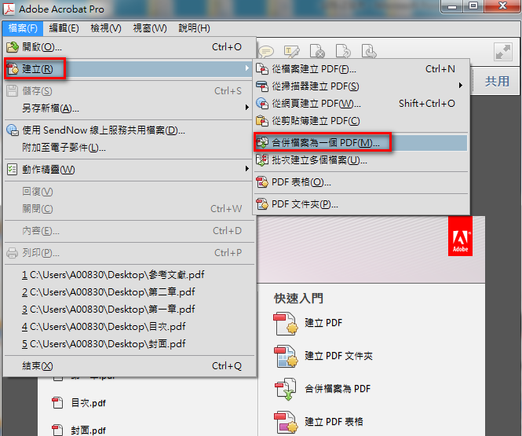
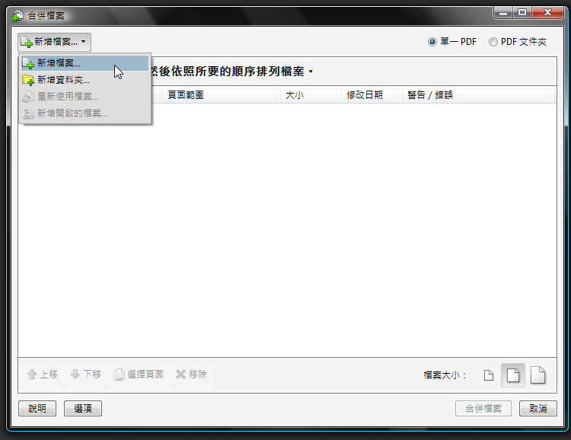
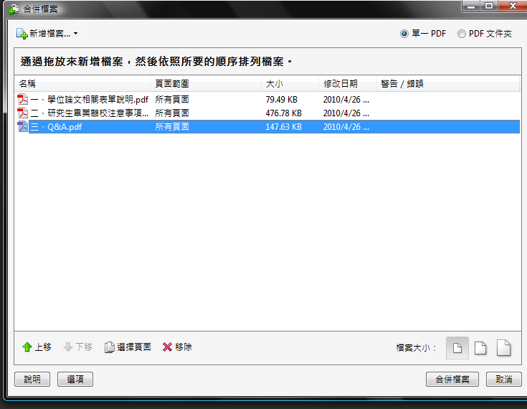
合併檔案
1
2
3
4
5

Slide 10
轉檔完成，請再次檢查
檔案是否能正常開啟？
整篇論文是否都已轉為PDF？
內文是否出現亂碼？
各章節起迄頁碼與目錄是否相同？

Slide 11
下載浮水印
進入提交系統

Slide 12
下載浮水印
注意：下載之後，
切勿自行更動浮水印的深淺和大小！

Slide 13
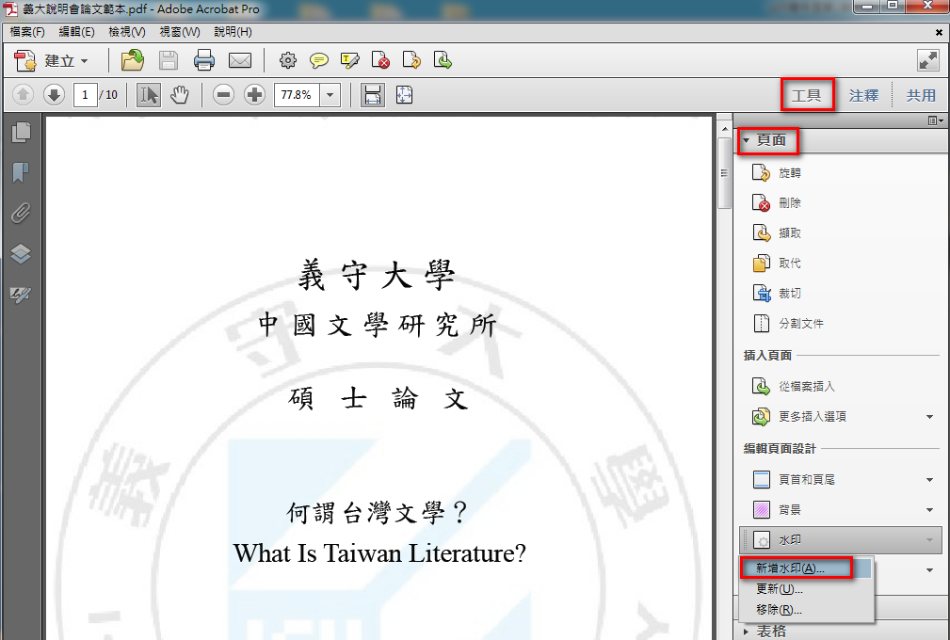
Adobe 9版後
插入浮水印
因Adobe版本不同，功能位置也不相同喔！
Adobe 8版前

Slide 14
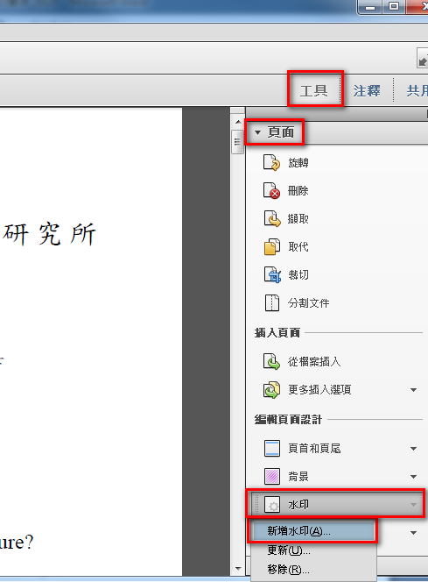
插入浮水印
1
舉例：
Adobe Acrobat Pro版本
請將PDF檔開啟
工具→頁面→水印→新增水印
加入檔案(已下載的浮水印)→勾掉相對目標頁面的比例→點選位置：看起來在頁面之下→浮水印位置為置中→頁面範圍選項（選擇頁面從並設定欲插入浮水印的頁碼範圍）。
2
3
注意：由於Adobe各版本不同，浮水印的直徑大小約為6.5cm

Slide 15
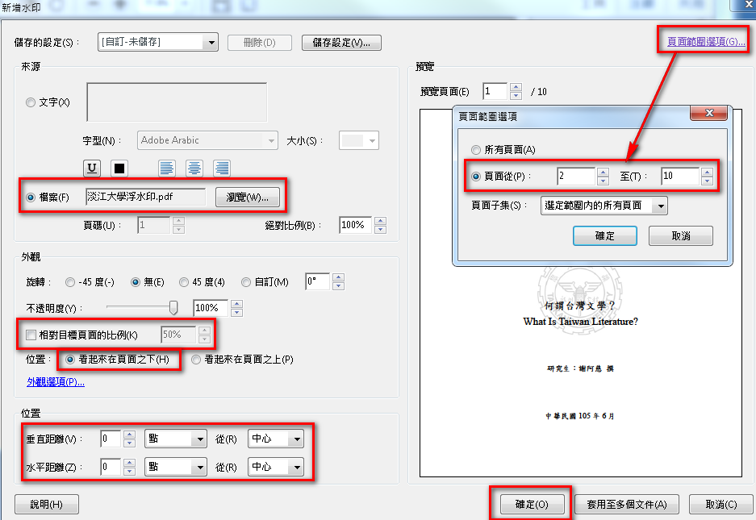
插入浮水印
7
4
請從中文摘要開始插入浮水印
5
6
8

Slide 16
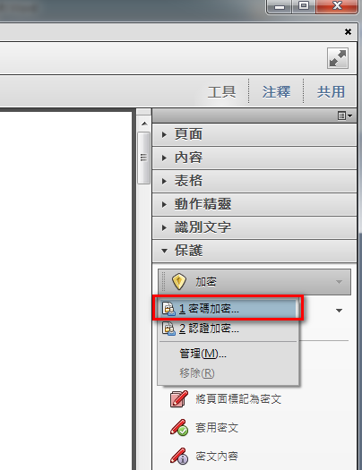
文件保全設定
1.開啟PDF
2.工具→保護→加密→密碼加密
3.●加密所有文件內容→
V限制編輯和列印文件→
變更權限密碼密碼(可自行輸入)→
允許列印:高解析度→
允許變更：無→
V視力不佳者啟用螢幕閱讀程式裝置的文字協助工具
1
2
3

Slide 17
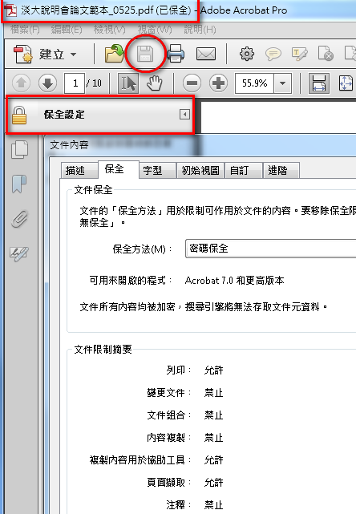
！注意！ 請勿勾選
要求密碼來開啟文件
8
4
9
(系統預設)
5
(可自訂密碼)
6
(系統預設)
7

Slide 18
論文系統提交流程
淡大博碩士論文上傳說明會

Slide 19
如何從圖書館首頁進入提交系統？
進入提交系統

Slide 20
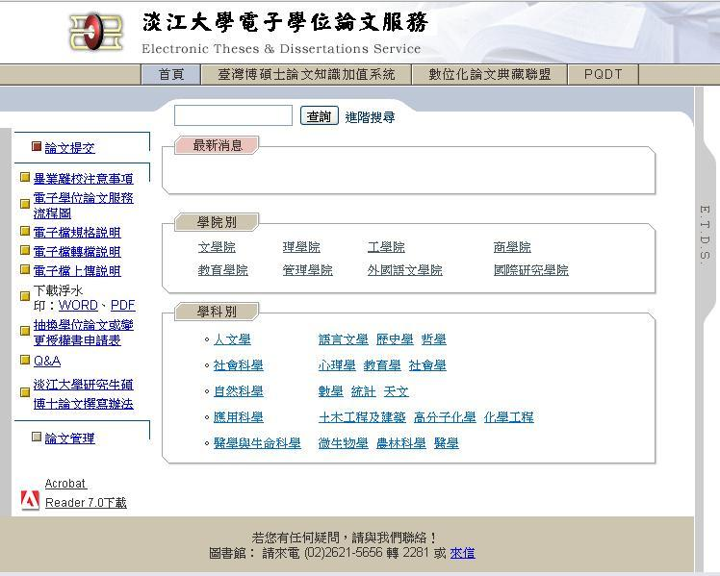
進入論文提交頁面
(1)若提交後，需再修改或查看論文審查進度
(2)論文通過後，補列印授權書
皆可重新登入系統查看

Slide 21
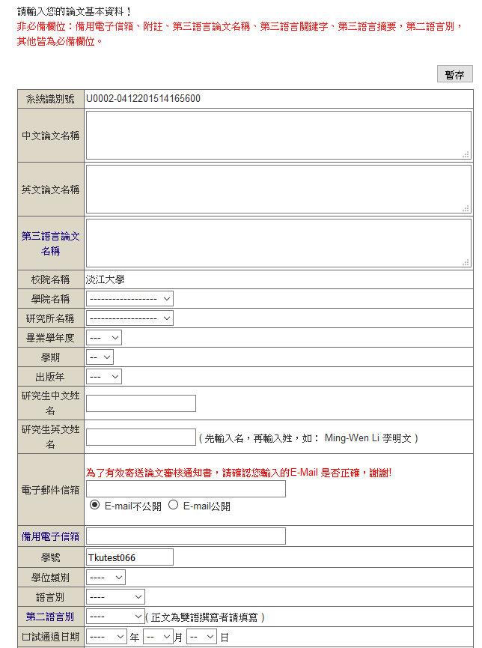
填寫論文基本資料
輸入論文的書目資料:標題、姓名、出版年、關鍵字…等。（注意：標示藍色的為非必填欄位，其餘皆必填喔！）
請注意每個欄位的提醒文字，務必遵照且確實填寫。
您可先暫存，系統將保留資料30 天，記得返回系統繼續論文提交作業，以免資料被刪除！
本學期畢業
106學年度第二學期
出版年 107 年
建議輸入Gmail或學校的信箱

Slide 22
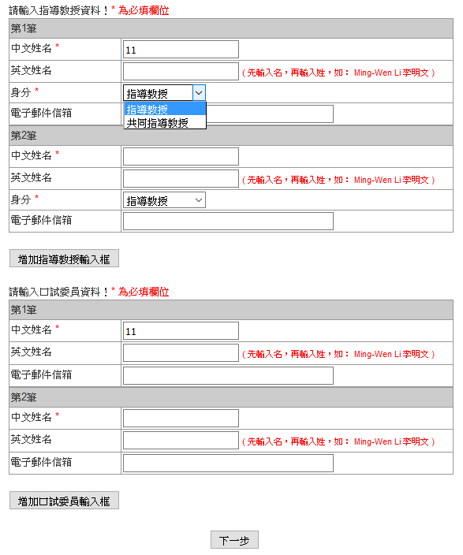
輸入口試委員名單
欄位有*為必填欄位
系統預設為
二位指導教授欄位
二位口試委員欄位
若有超過預設人數
請點選左下的
『增加指導教授輸入框』

Slide 23
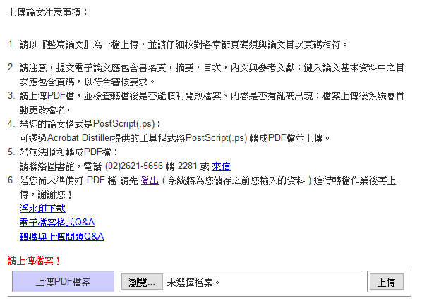
上傳論文檔案
請先詳閱頁面中之注意事項。
確認論文檔案為已加入浮水印和保全設定的PDF檔。
點選「瀏覽」夾帶檔案，再點「上傳」，完成論文檔案上傳作業。
免擔心取檔名的問題，因系統會自動變更成預設之編號規則名稱。
1
2

Slide 24
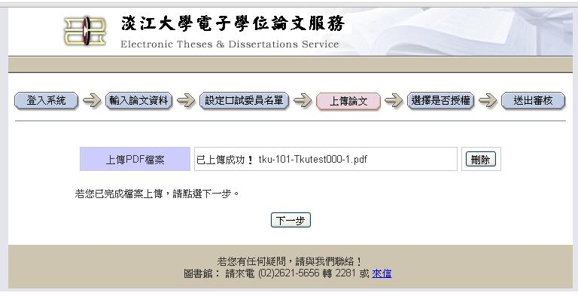
確認論文檔案
將有兩次確認檔案的機會

Slide 25
論文系統授權方式
淡大博碩士論文上傳說明會
-華藝線上圖書館平臺
-系統論文授權流程

Slide 26
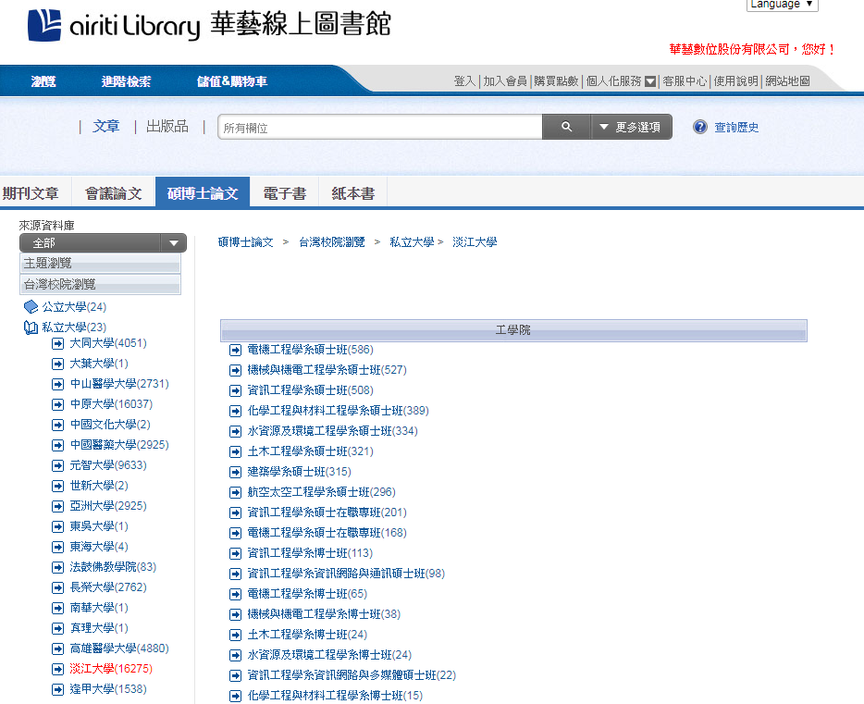
華藝線上圖書館URL

Slide 27
權利金回饋
華藝為保障作者著作的權益，以「知識有價，使用者付費」之精神面，將下載的費用回饋給作者。
當您所授權論文被下載的次數越多，獲取權利金的金額就越高喔！
捐贈校務基金
有償授權
權利金
本人領取
填寫聯絡資訊
確認書目資料
完成論文上傳

Slide 28
Q&A
授權學位論文給學校，學校會如何處理學生的著作權？
第一，學生授權其學位論文著作財產權給學校，學校第一要務，便是充分保障學生的著作財產權，讓學生的智慧不被盜版或濫用。
第二，學校將與數位內容產業進行產學合作，將學生授權的著作進行數位加值營運，仿照國外頂尖大學與資料庫產業合作的作法，進行國內外學術推廣，讓學生知識成果帶動國內學術影響力之擴散。
授權不困難，那該如何授權呢？
進入授權程序

Slide 29
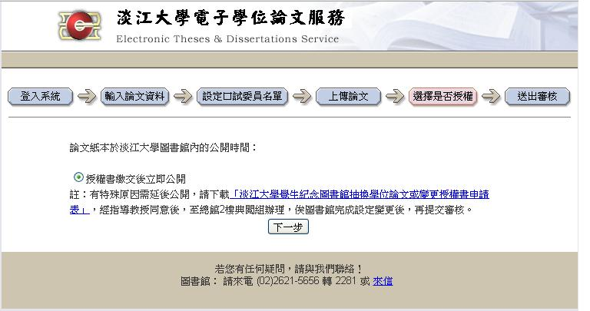
紙本於圖書館內公開時間

Slide 30
電子論文選擇授權方式 / 上網公開日期

Slide 31
有償授權，本人權利金領取
E-mail請填寫常用之信箱，利收領取通知信函。
若資料不全、錯誤或異動未變更者，及收到領取通知但未領取者，時間超過一年，則此筆款項將自動捐贈做校務基金的使用。

Slide 32
您可暫存資料，但請注意
切記！！若選擇暫存，請於30天內返回系統提交審核，逾期資料將被刪除！

Slide 33
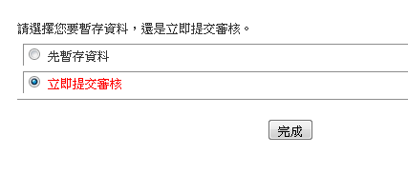
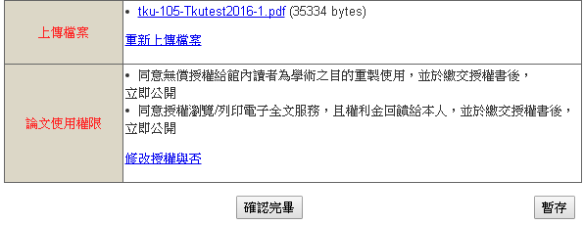
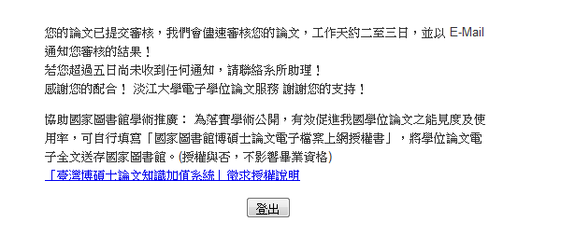
立即提交審核 / 最後資料確認 / 登出
記得按登出~不然系統會一直停留在暫存狀態喔！

Slide 34
授權書列印並親筆簽名
審核通過後，系統將會發出「審核通知信件」
(若五日無收到信，請洽系所助教)
請將信件中的授權書列印並簽名
您可再重新登入系統，確認論文是否已審核通過，並點選「列印授權書」，進行補印。

Slide 35
宣導事項
本校於國家圖書館「臺灣博碩士論文知識加值系統」僅提供論文書目資料，未授權電子全文。
如有意願授權者，可自行填寫「國家圖書館博碩士論文電子檔案上網授權書」
寄送國家圖書館或電洽02-23619132轉528。

Slide 36
延後公開
紙本論文及電子論文有特殊原因需延後公開者，請於提交送出審核之前，
自本館網頁下載填寫「淡江大學覺生紀念圖書館抽換學位論文或變更授權書申請表」至圖書館二樓典閱組辦理，
請於紙本論文正本中裝訂國家圖書館「博碩士論文延後公開/下架申請書」正本一份。
ETDS上傳書目資料(暫存)
攜延後公開申請書至典閱組辦理
提交審核
裝訂論文，除淡江授權書，正本需再加裝國圖延後下架申請書

Slide 37
電子學位論文服務系統→最新消息
1.審核時間、地點
2.論文檢核表 (自行檢核論文內容)
3.「電子學位論文服務系統」說明會講義下載
4.國家圖書館相關表單
- 論文系統網站
- 註冊組網站

Slide 38
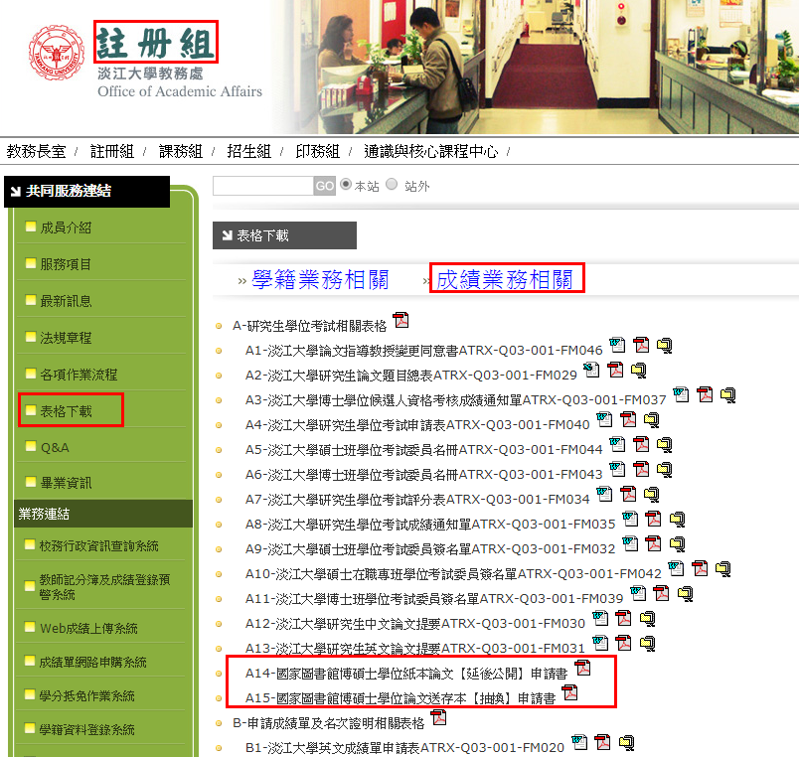
註冊組→表單下載→成績相關→ 國家圖書館表單(延後公開/抽換)
1
3
2

Slide 39
繳交流程步驟
1.電子檔上傳ETDS(暫存)
2.提交審核 (系所助理)
3.收到授權書
4.裝訂紙本論文(本數各系不同)
5.圖書館審核(一正、二影)
* 圖書館審核後僅收影本，正本論文會交還
6.教務處離校
* 正本論文繳交註冊組

Slide 40
提醒事項
博碩士論文上傳說明會
請密切注意各系所與教務處公告繳交畢業論文的截止日期。
如有任何問題，請聯絡 (02)2621-5656 # 2312

Slide 41
(02)2621-5656 # 2312
若有任何論文問題，歡迎洽詢圖書館
mlib@mail.tku.edu.tw

